Slide 1
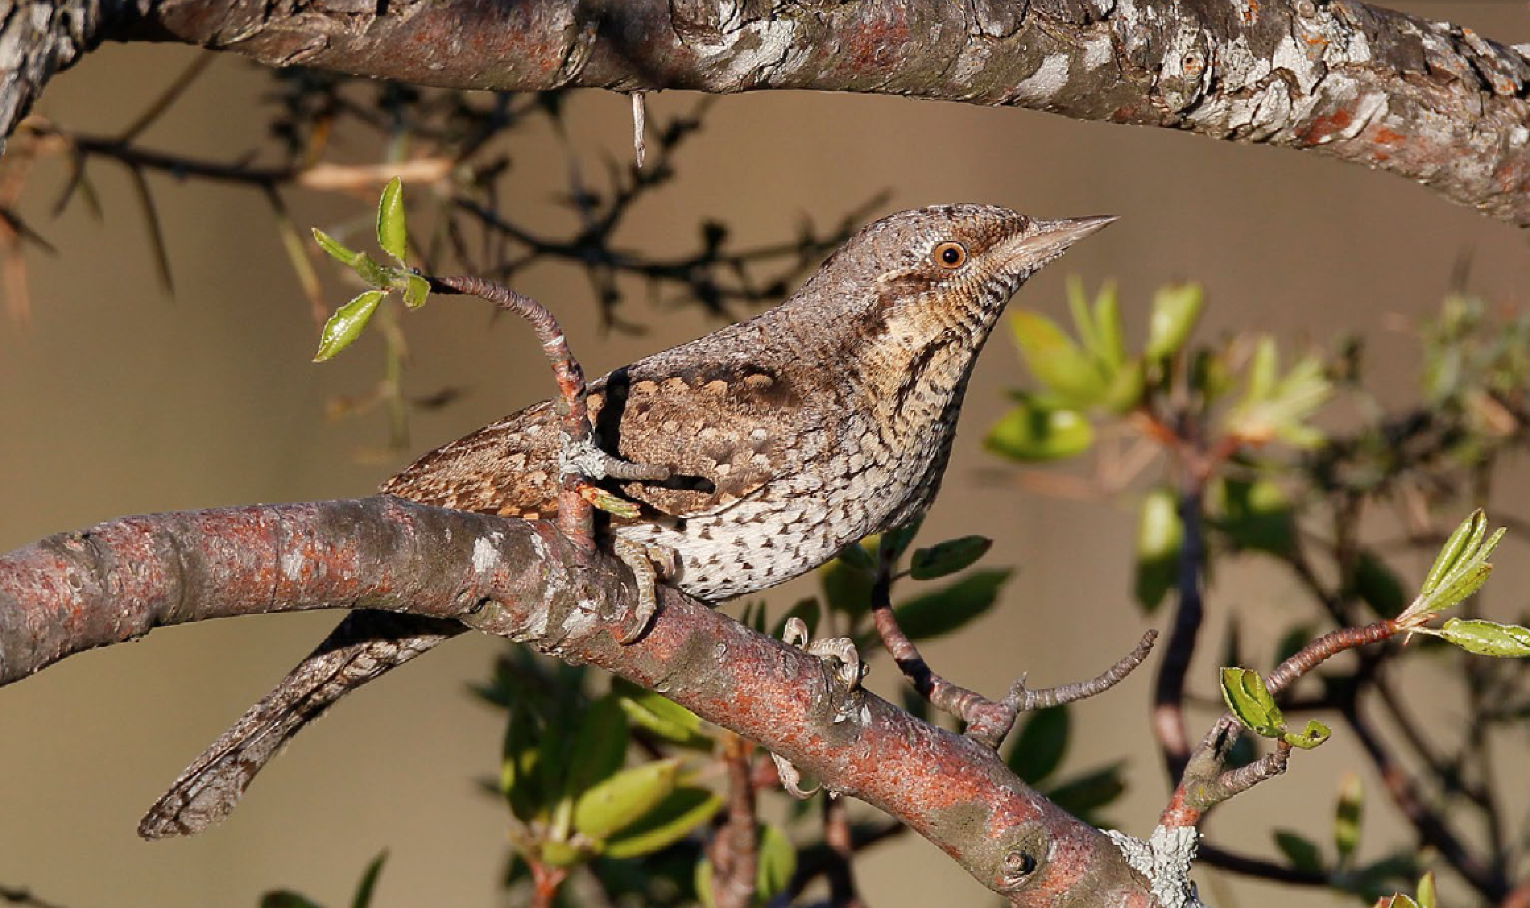
Artenförderung Wendehals Erzberg/Maiholz

Slide 2
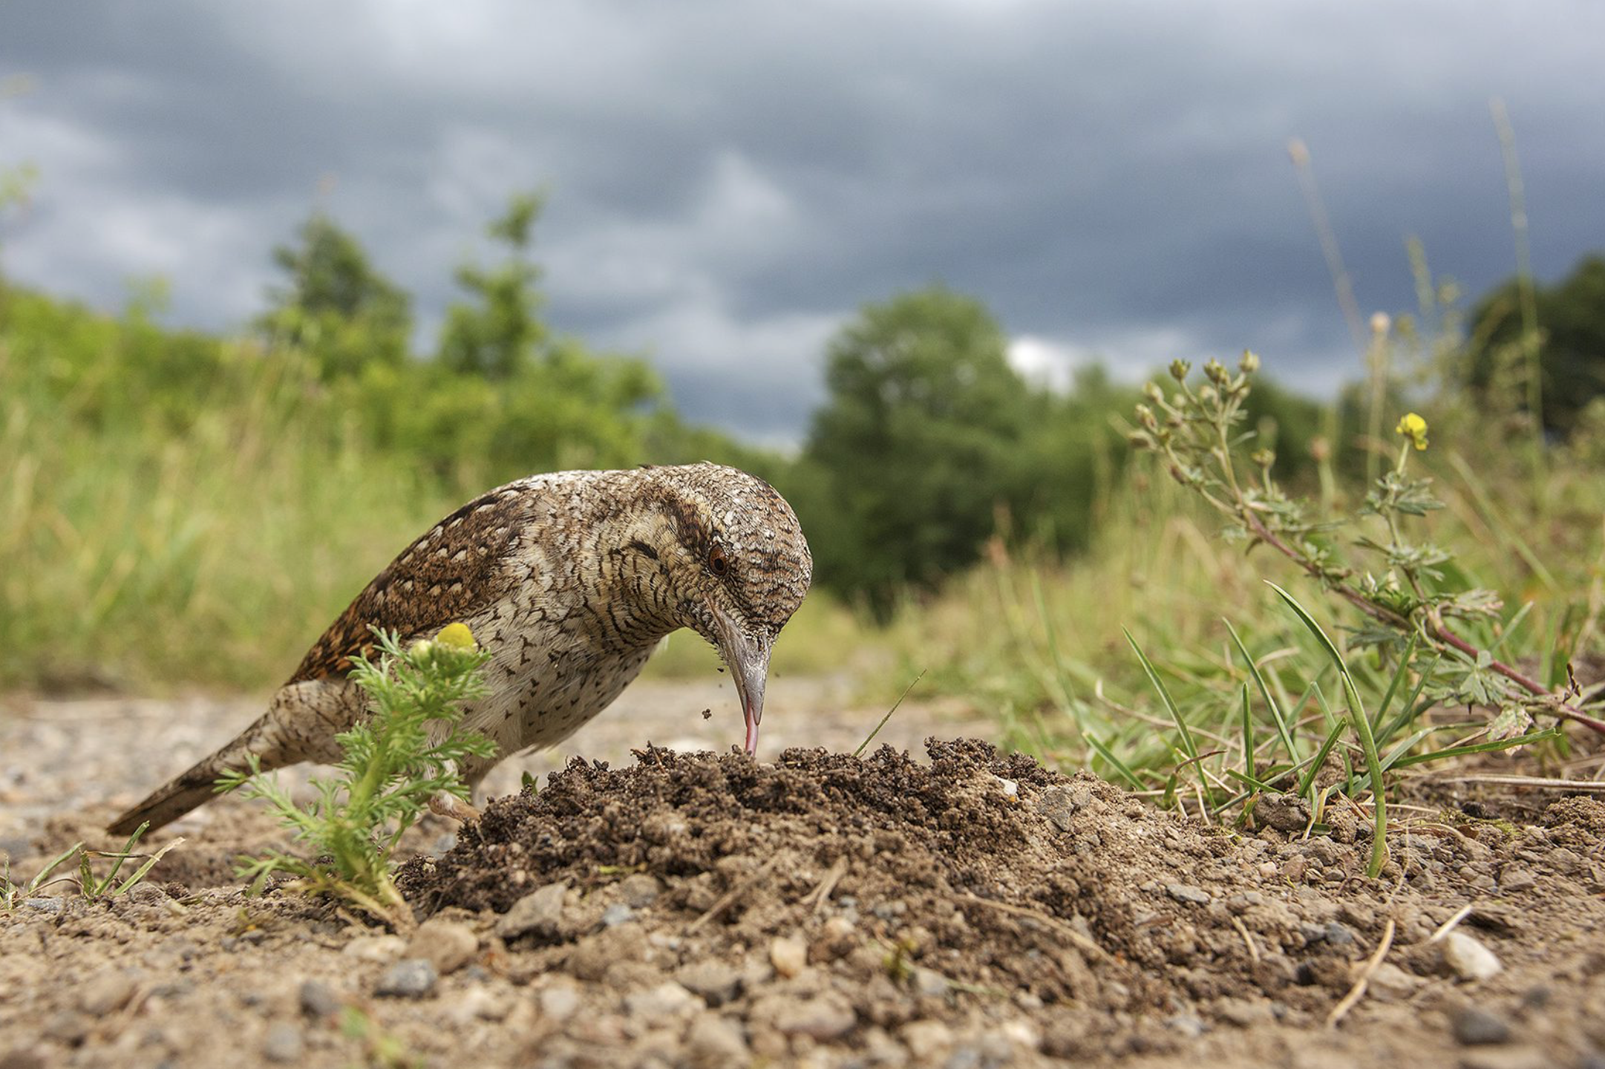
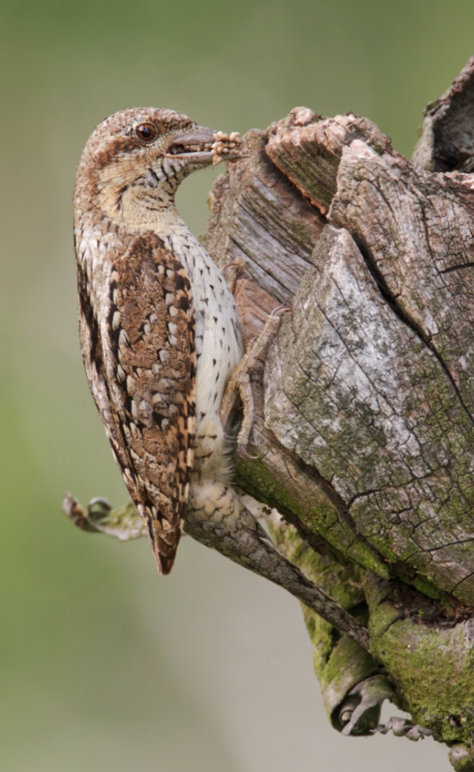
Specht und Ameisenspezialist
Notes:
Ameisenspecht mit langer Zunge (Wiesenameisen)
Höhlenbrüter

Slide 3
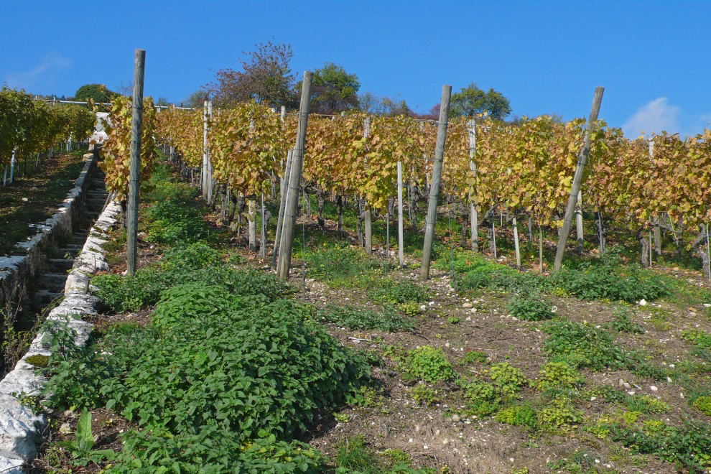
Potentielle Lebensräume im Aargau
Strukturreiche Rebberge
Extensive Weiden
Notes:
1. Strukturreiche Rebberge (Hecken, Einzelbäume, Trockenmauern und wertvollen Übergangsbereiche zu extensiven Weiden und Wiesen bzw. lichten Waldrändern)
2. Extensive Weide (vor allem an trockenen nährstoffarmen Jurastandorte)
Lichte Wälder nur mit angrenzenden wertvollen Rebflächen oder Weiden interessant
Hochstammobstgärten Unternutzen meist zu dicht

Slide 4
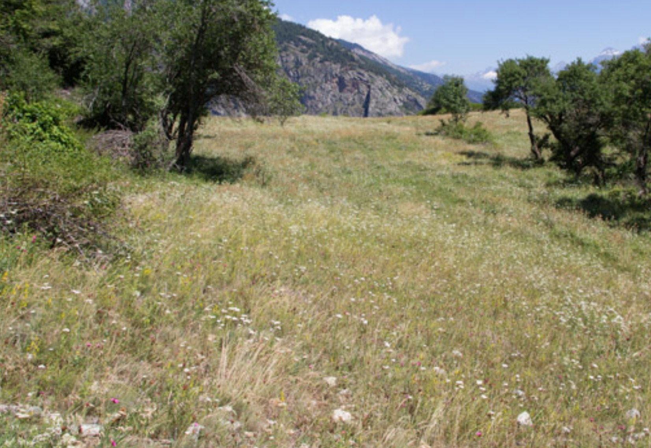
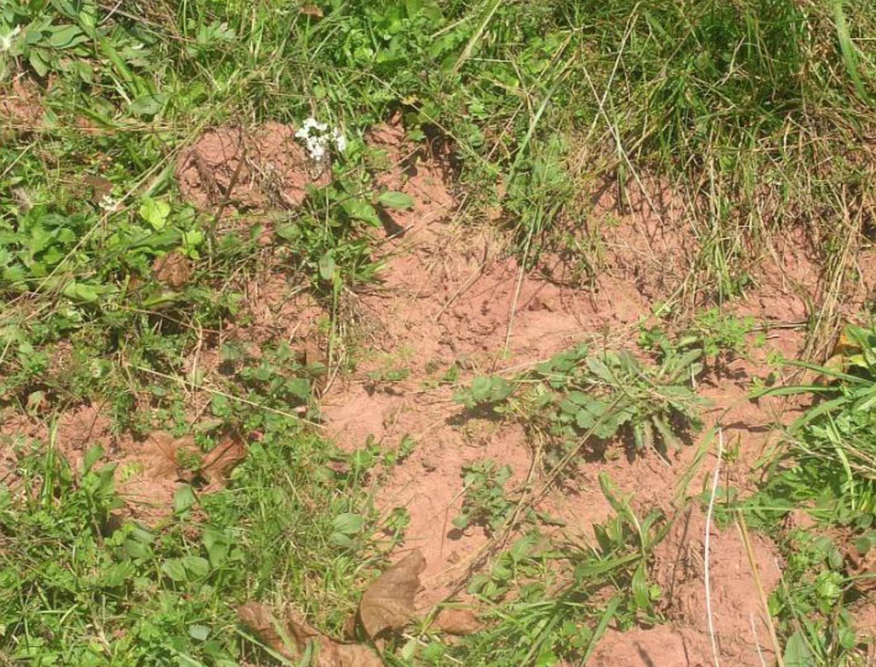
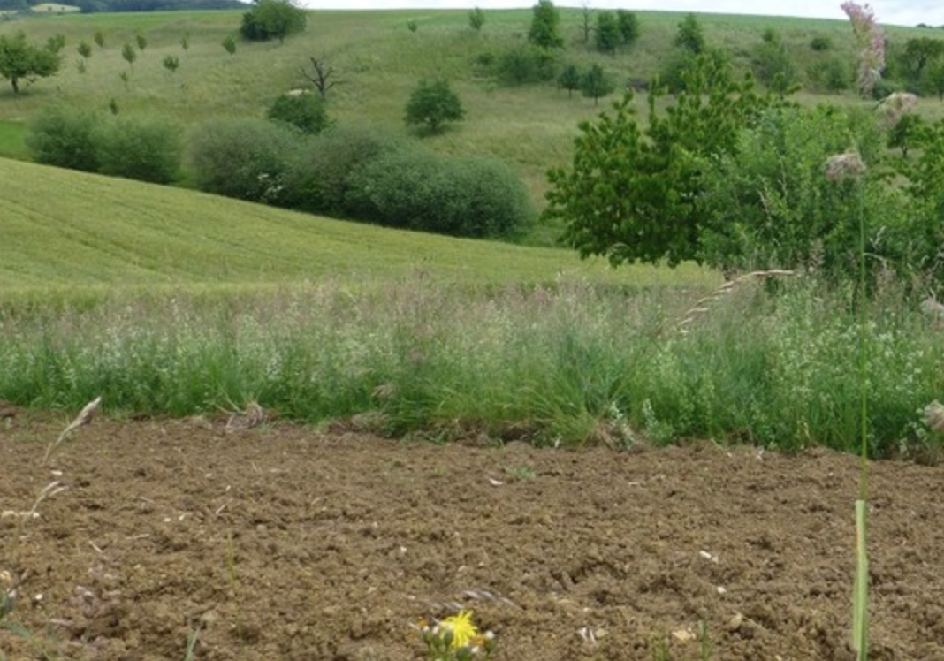
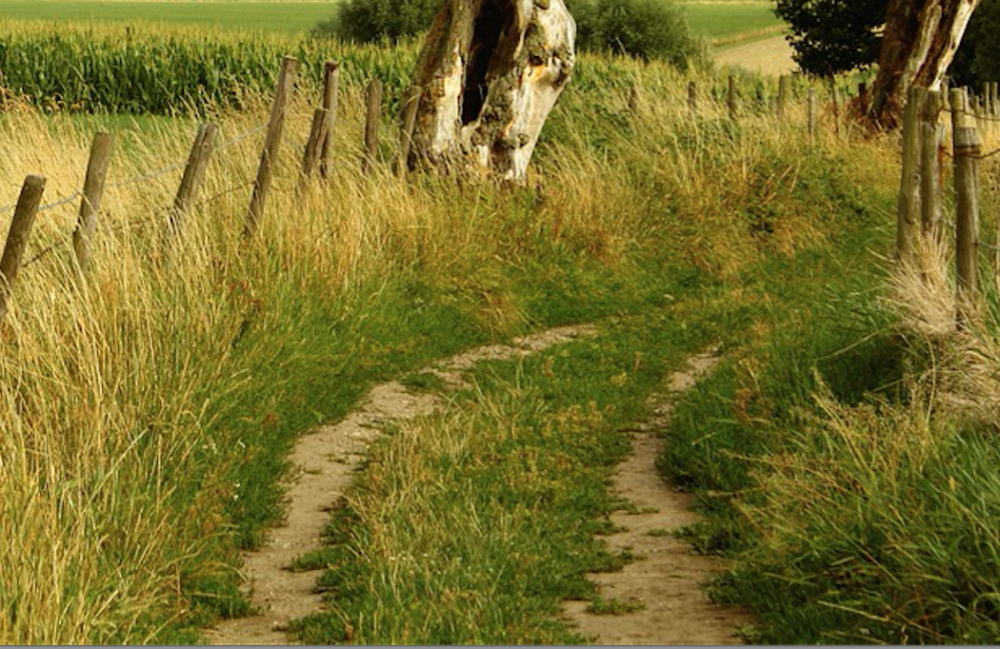
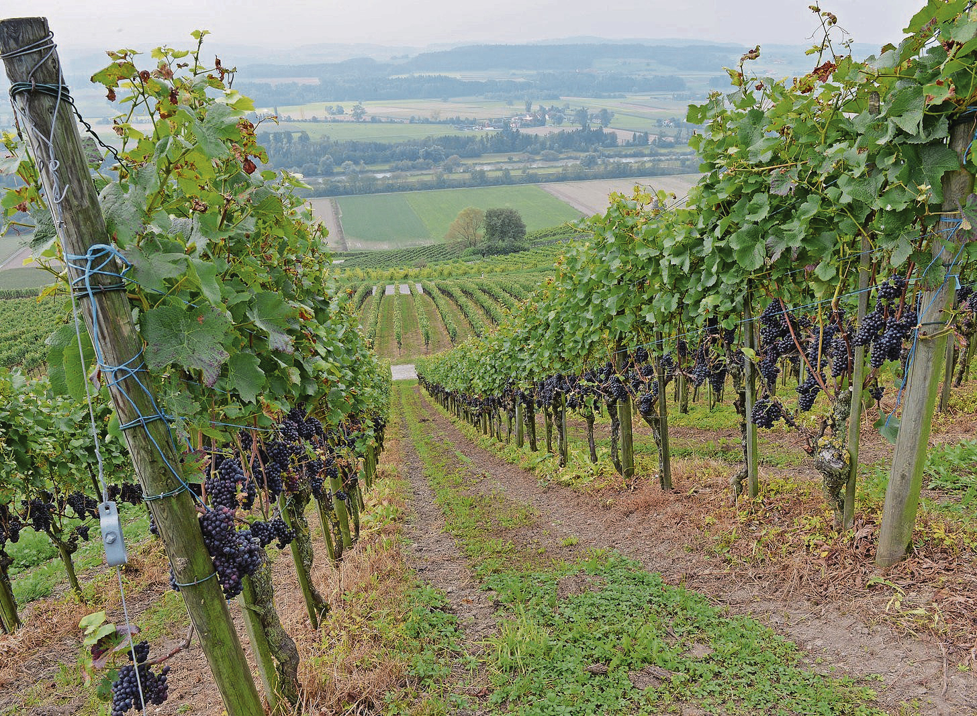
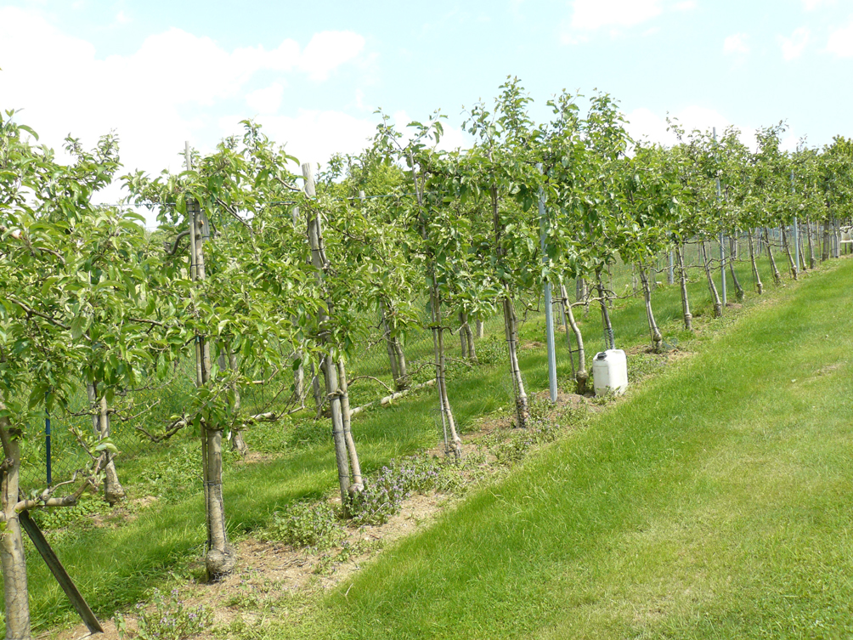
Wichtige Strukturen
Notes:
Nahrungsverfügbarkeit und Nahrungserreichbarkeit (Ameisen und vor allem deren Larven)
1. lückige extensive Wiese
2. Boden einer extensiven Weide
3. Offener Boden (Streifenförmiges Auffräsen)
4. Unbefestigter Feldweg (besonders an deren Rändern viele Ameisennester)
5. Offener Boden unter Reben oder alternierend gemäht oder aufgesfräst
6. Spezialkulturen wie Birnenniederstammanlagen (Studie Schweizerische Vogelwarte)
Lichte Wälder werden im östlichen Mittelland nicht besiedelt, lediglich Baumhöhlen in deren Randbereichen genutzt

Slide 5
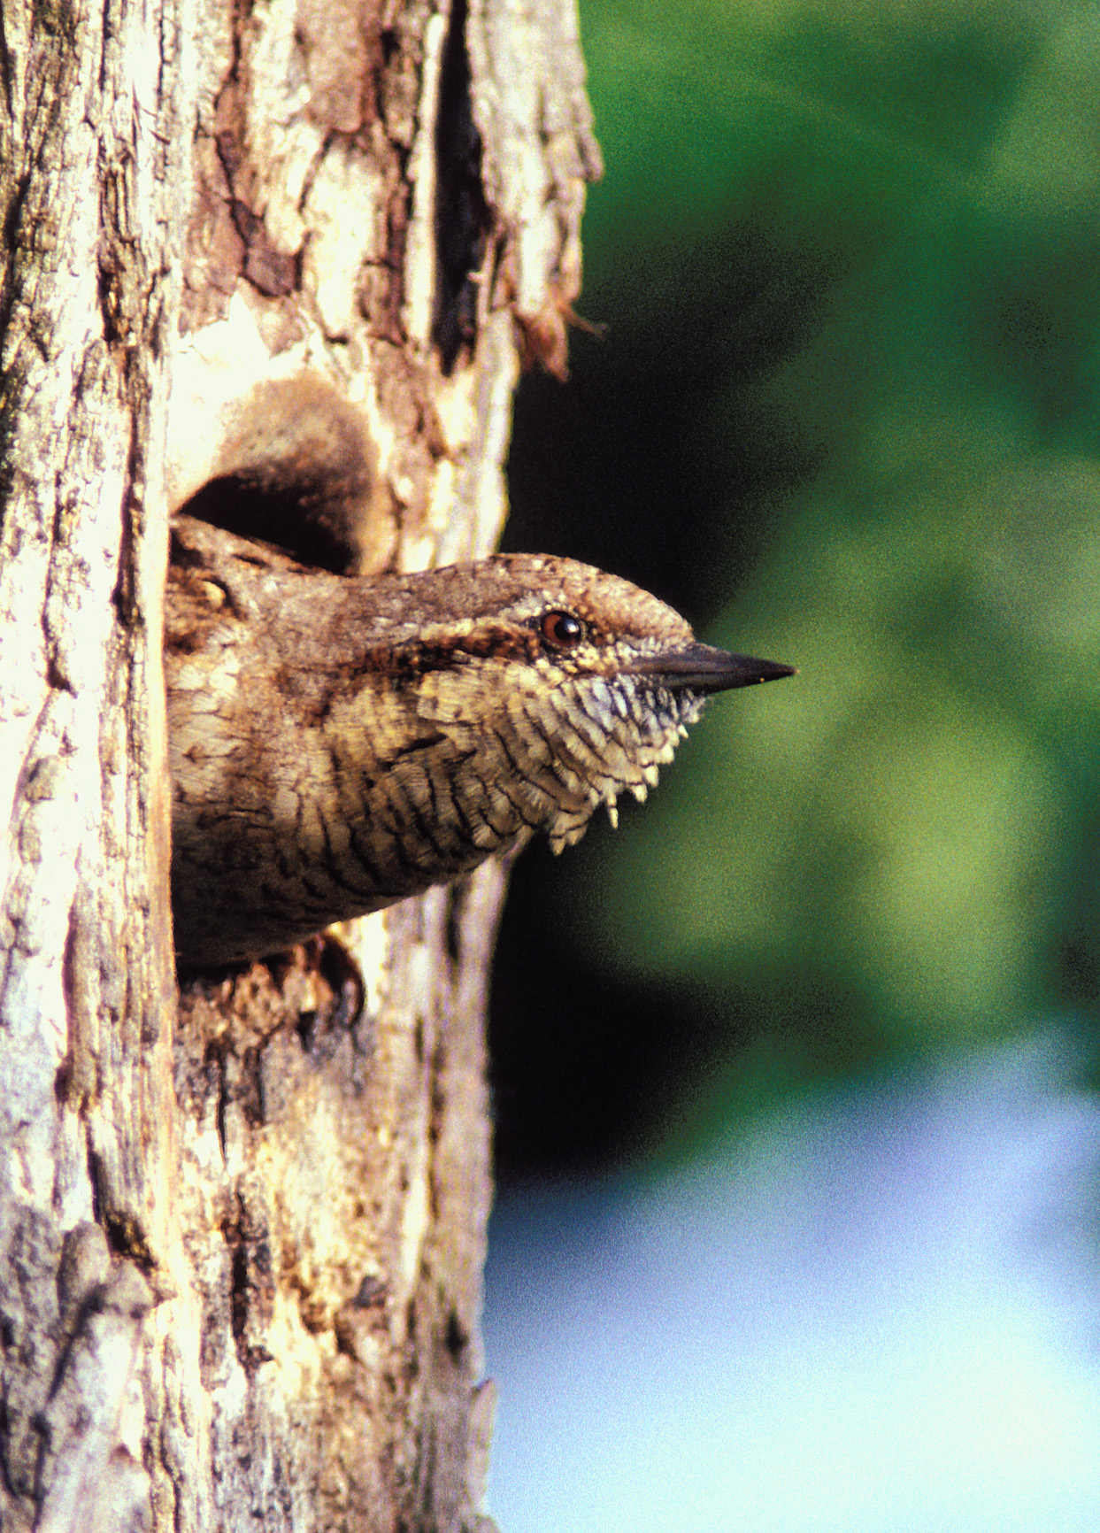
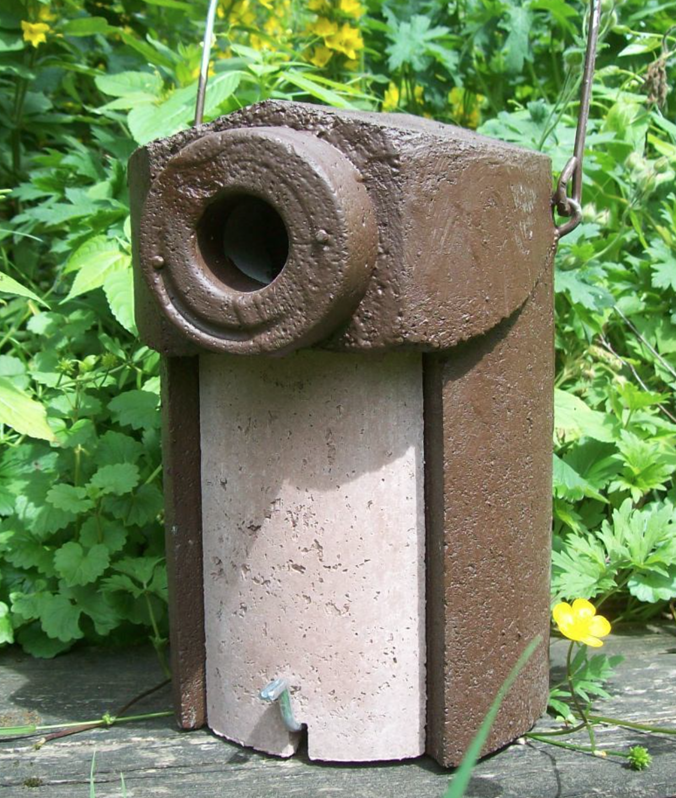
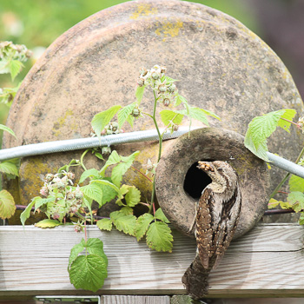
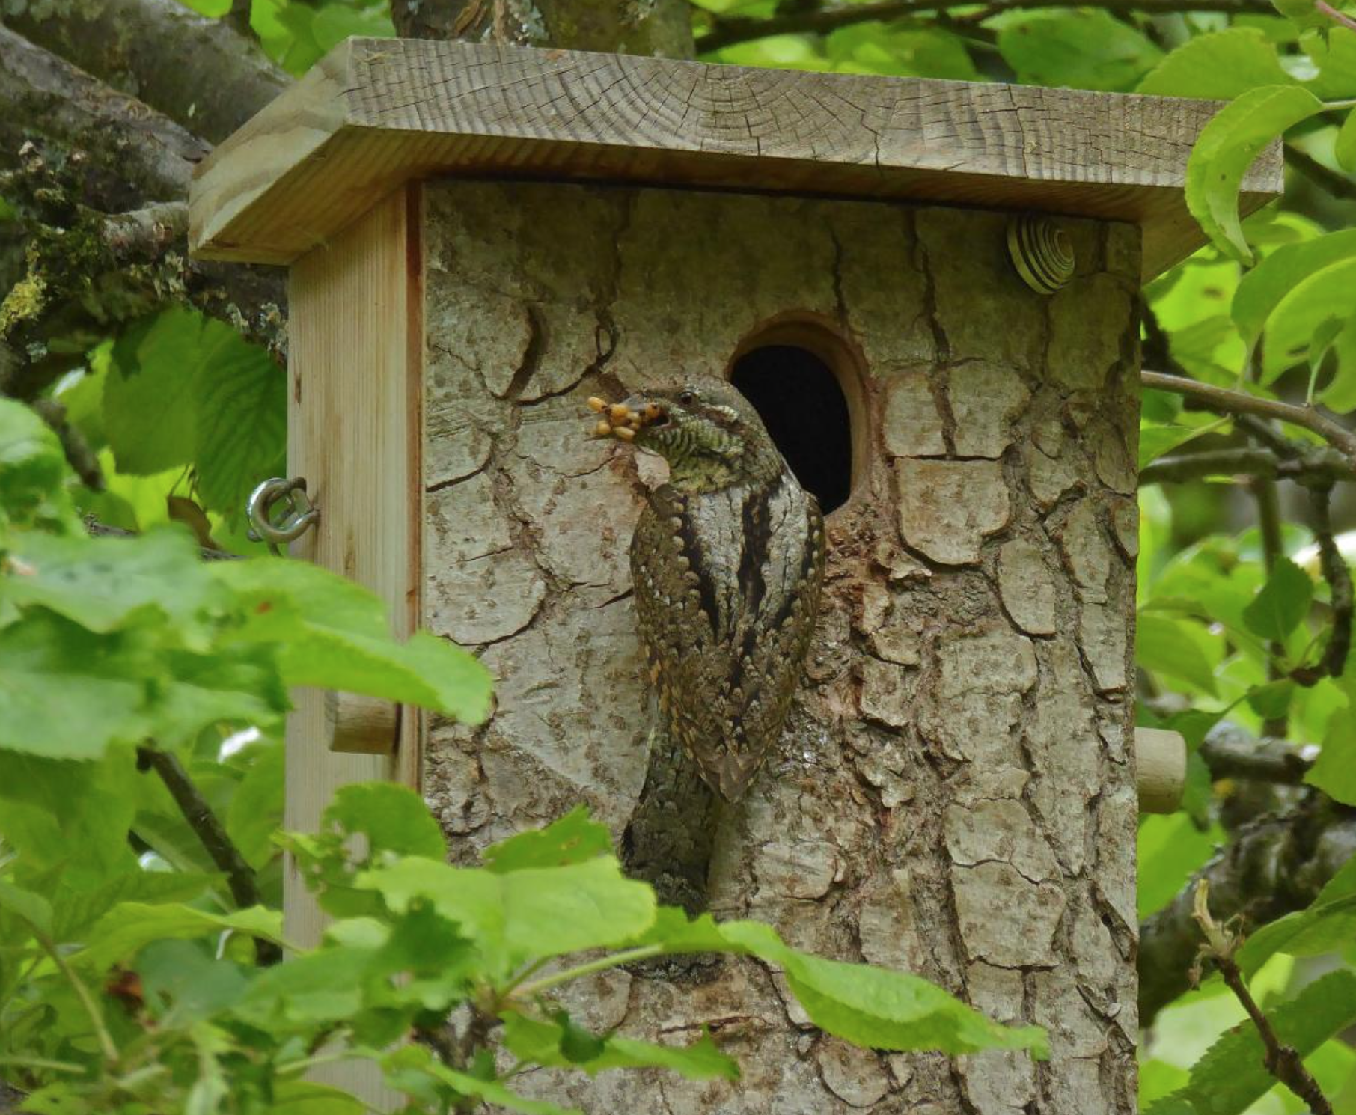
Wichtige Strukturen
Notes:
Der Wendehals braucht ein grosse Anzahl Höhlen in seinem Revier, bestenfalls 10 bis 20 pro Hektare
Die Männchen zeigen den Weibchen verschiedene potentielle Brutstätten, von denen die Weibchen dann eine auswählen
Höhlengrösse, Einflugloch, Exposition können dabei ganz unterschiedlich ausfallen
Bei Kästen empfehlen wir eine Eingangslochgrösse von 32 mm bis 35 mm, um keine Konflikte mit in den Rebbergen brütenden Staren zu schüren (Loch zu klein für sie)
Oft macht es Sinn Kästen in den Sektionen zu bauen, im Rahmen dieses Projektes können die Kosten auch von BirdLife bzw. von NFA-Geldern gedeckt werden.

Slide 6
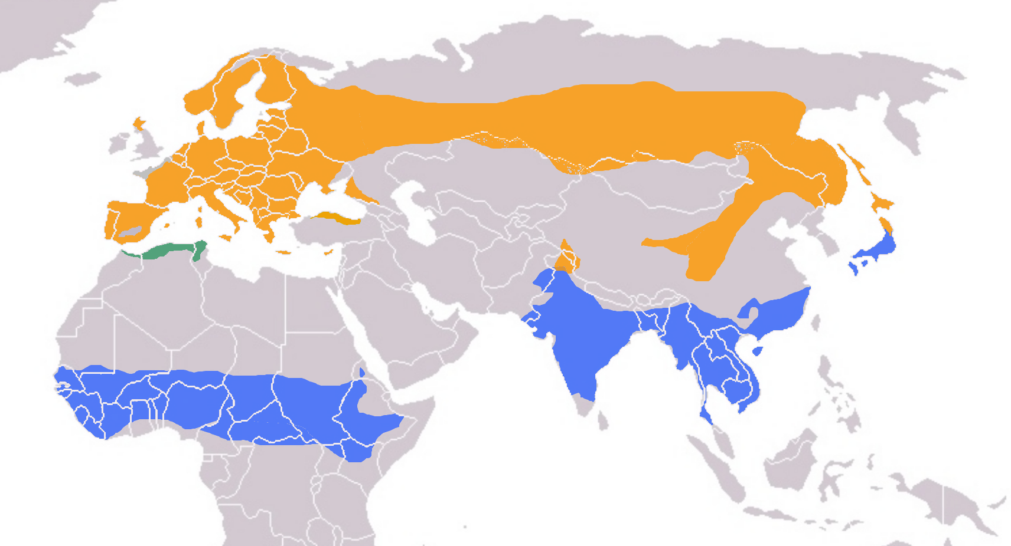
Weltweite Verbreitung

Slide 7
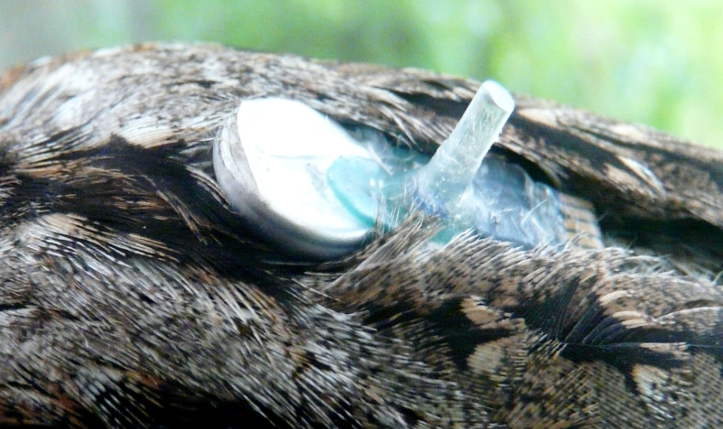
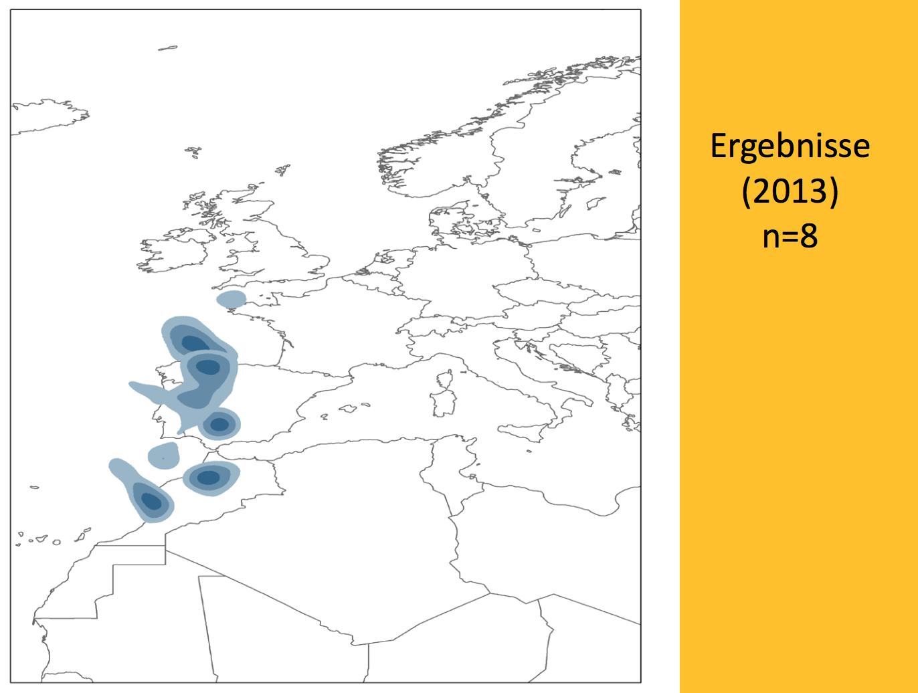
Erwarte das Unerwartete

Slide 8
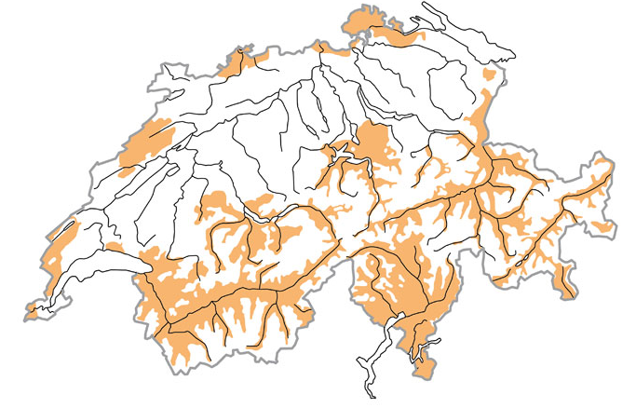
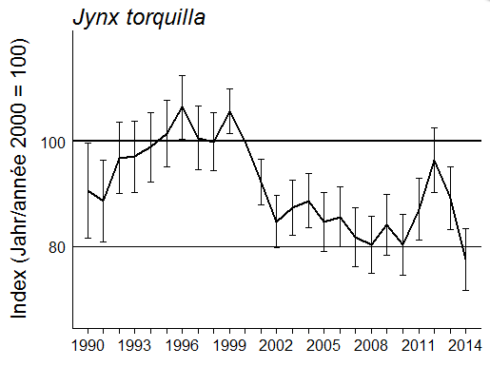
Lage in der Schweiz

Slide 9
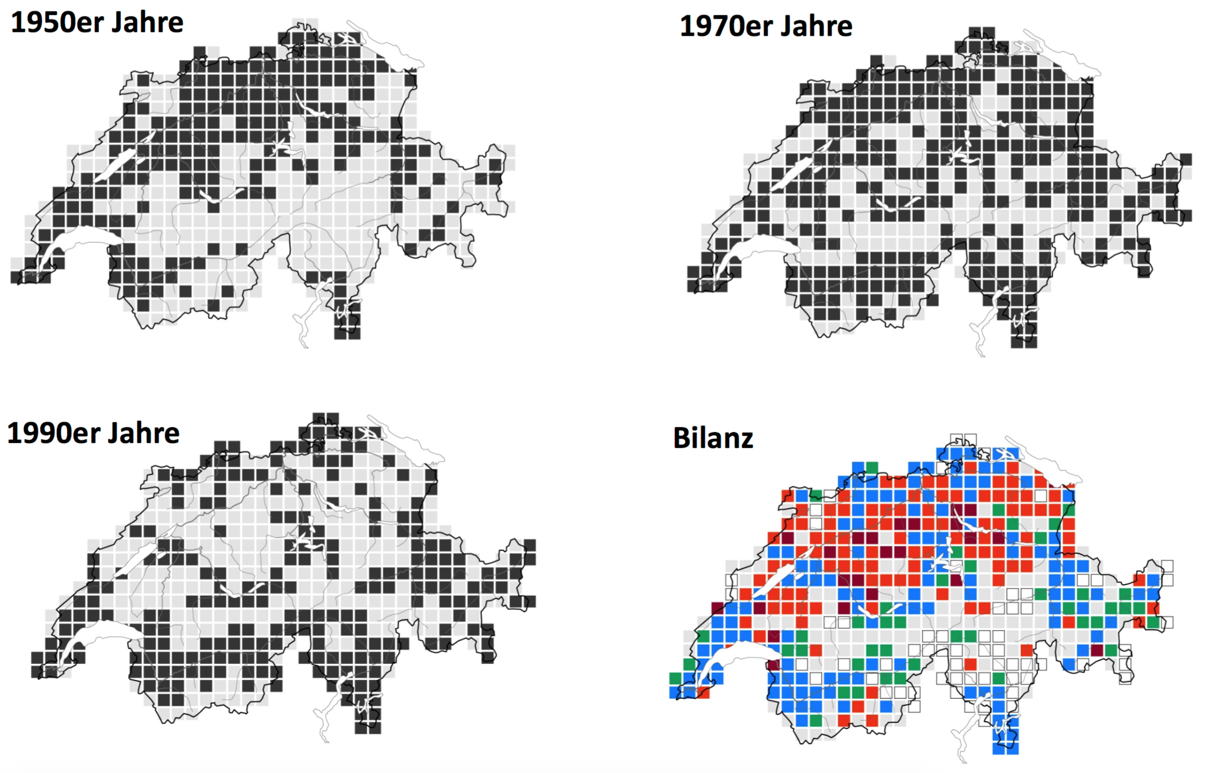
Entwicklung des Bestands

Slide 10
Hintergrund
Verlust von Lebensräumen (vor allem Mittelland)
Fehlende Nistplätze (Höhlen)
Starke Abnahme in den letzten 50 Jahren
Initiierung gezielter Artenförderungsprojekte
Erfahrungen von BirdLife Schweiz : Förderung in geeigneten Lebensräumen ist erfolgsversprechend

Slide 11
Projekt
2016: Start eines gemeinsamen Artenförderungspojektes mit der Schweizerischen Vogelwarte (AG, BE, SO)
1. Auswahl geeigneter Gebiete
2. Systematische Suche nach Wendehälsen
3. Verbesserung des Nistplatzangebotes
4. Aufwertung von Lebensräumen
Notes:
Zuständigkeit: BE,SO (Vogelwarte), AG (BirdLife Schweiz)
Letzter Schritt (Aufwertungen) optional und kann sicher nicht an jedem Standort realisiert werden

Slide 12
Erzberg/Maiholz
1. 2016: Wendehals über mehrere Wochen im Gebiet
2. Kontakt mit NSV Erlinsbach
3. Gemeinsame Begehung: Liesbeth, Edi und Bernd
5. Nistkästen bestellt
6. Nistkästen aufhängen
7. Erfolgskontrolle
8. Nistkastenreinigung
Notes:
- Nistkästen werden vom Projekt bezahlt oder den lokalen Sektionen selbst hergestellt.

Slide 13
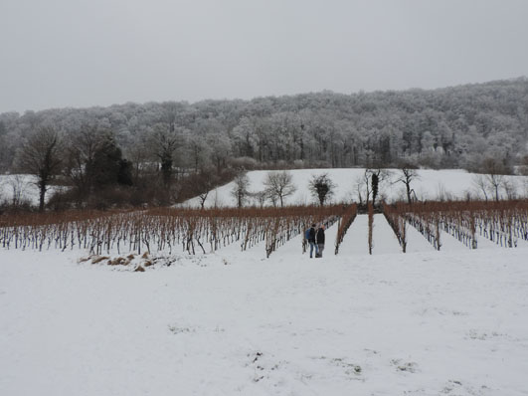
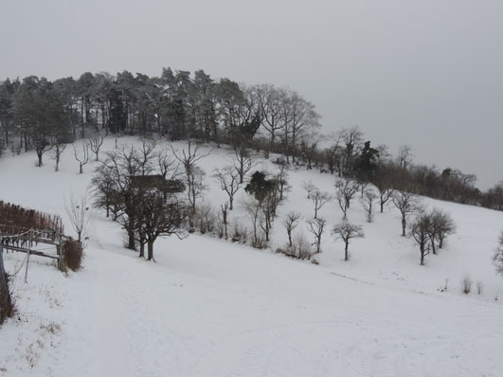
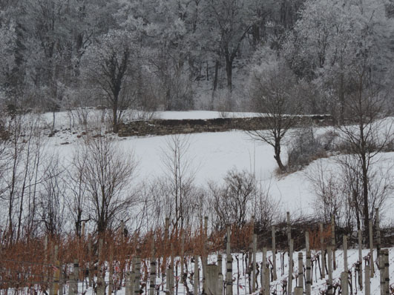
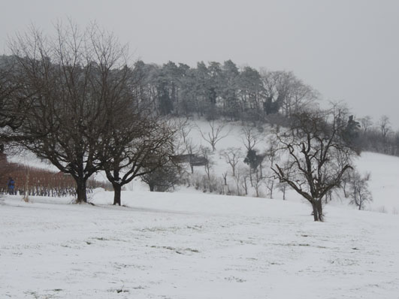
Erste Begehung
Notes:
- Nistkästen werden vom Projekt bezahlt oder den lokalen Sektionen selbst hergestellt.

Slide 14
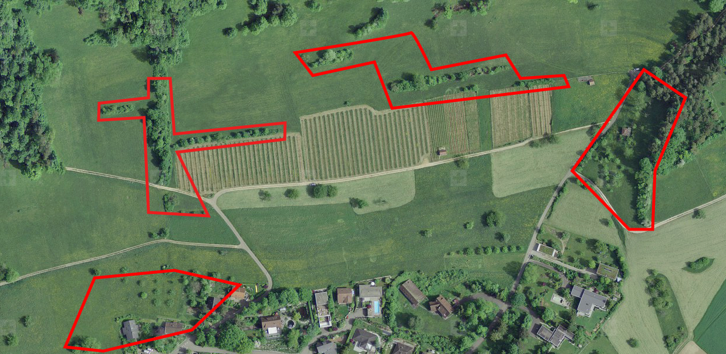
Potentielle Nistkastenstandorte
Notes:
Abklärungen mit Landbesitzern

Slide 15
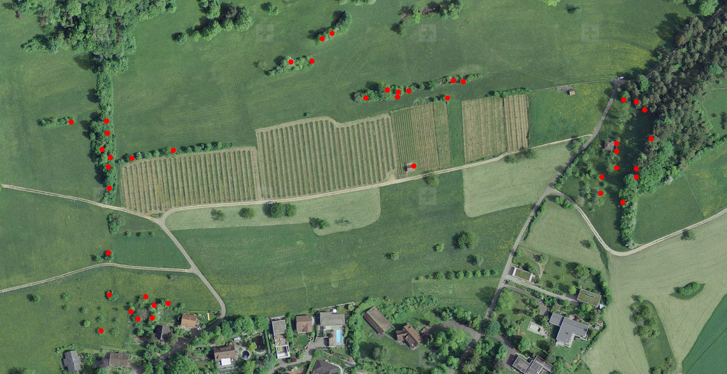
Inventarisieren
Notes:
- Nistkästen werden vom Projekt bezahlt oder den lokalen Sektionen selbst hergestellt.

Slide 16
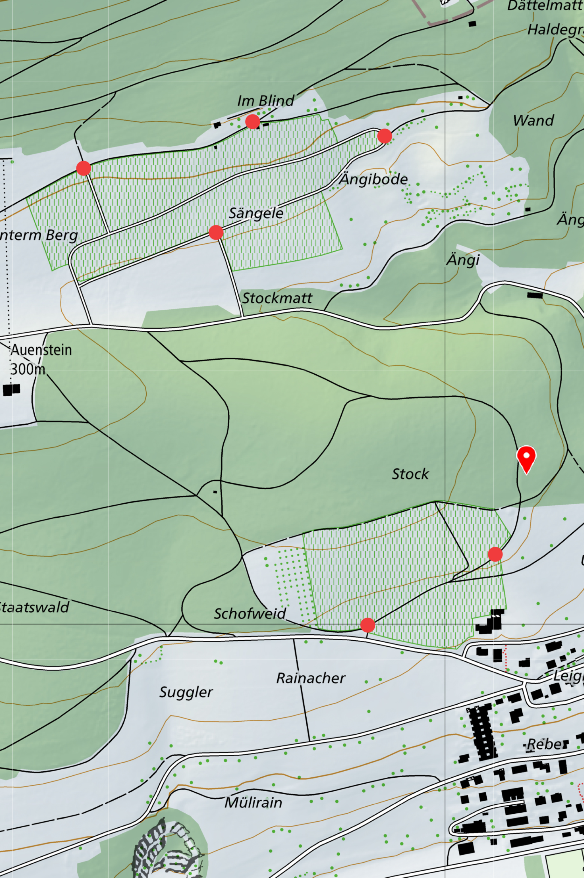
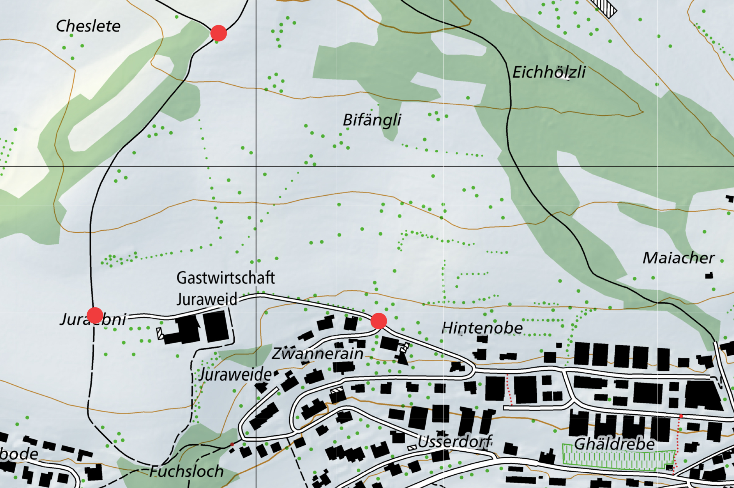
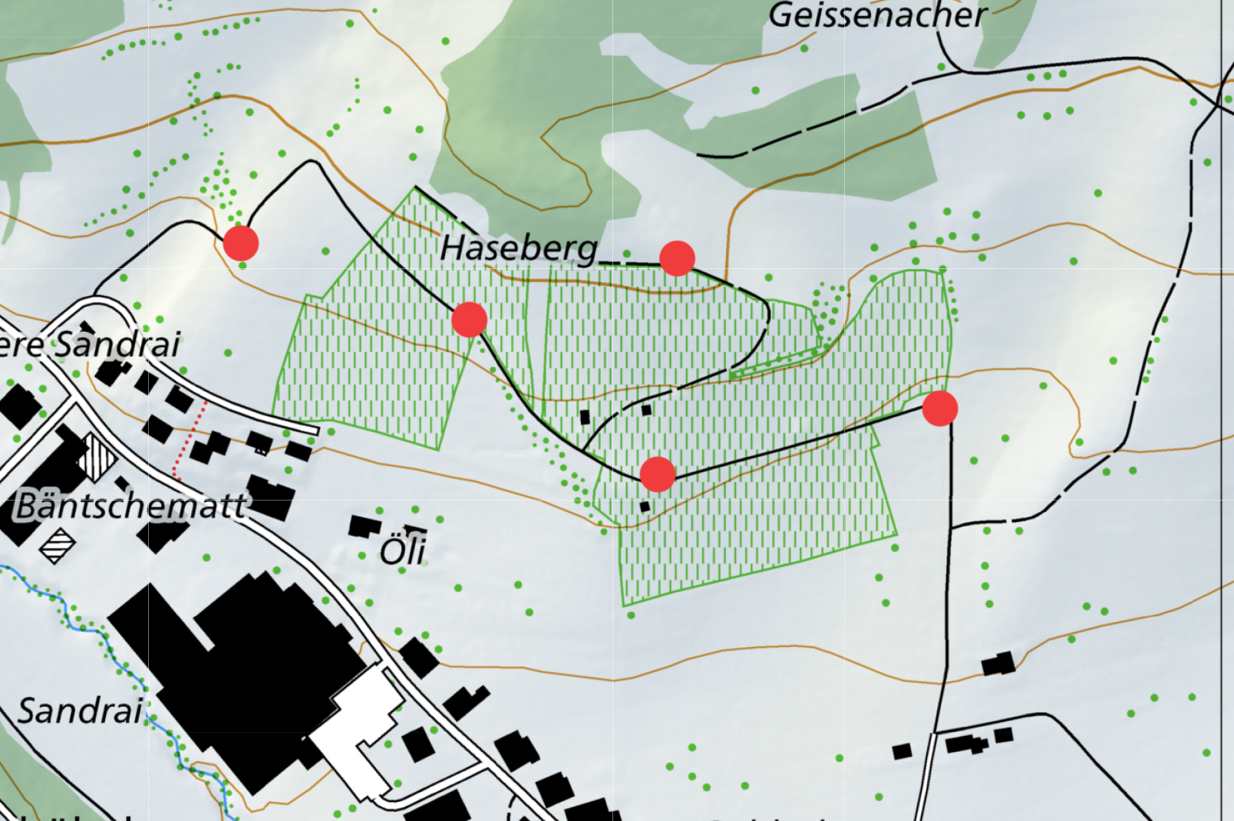
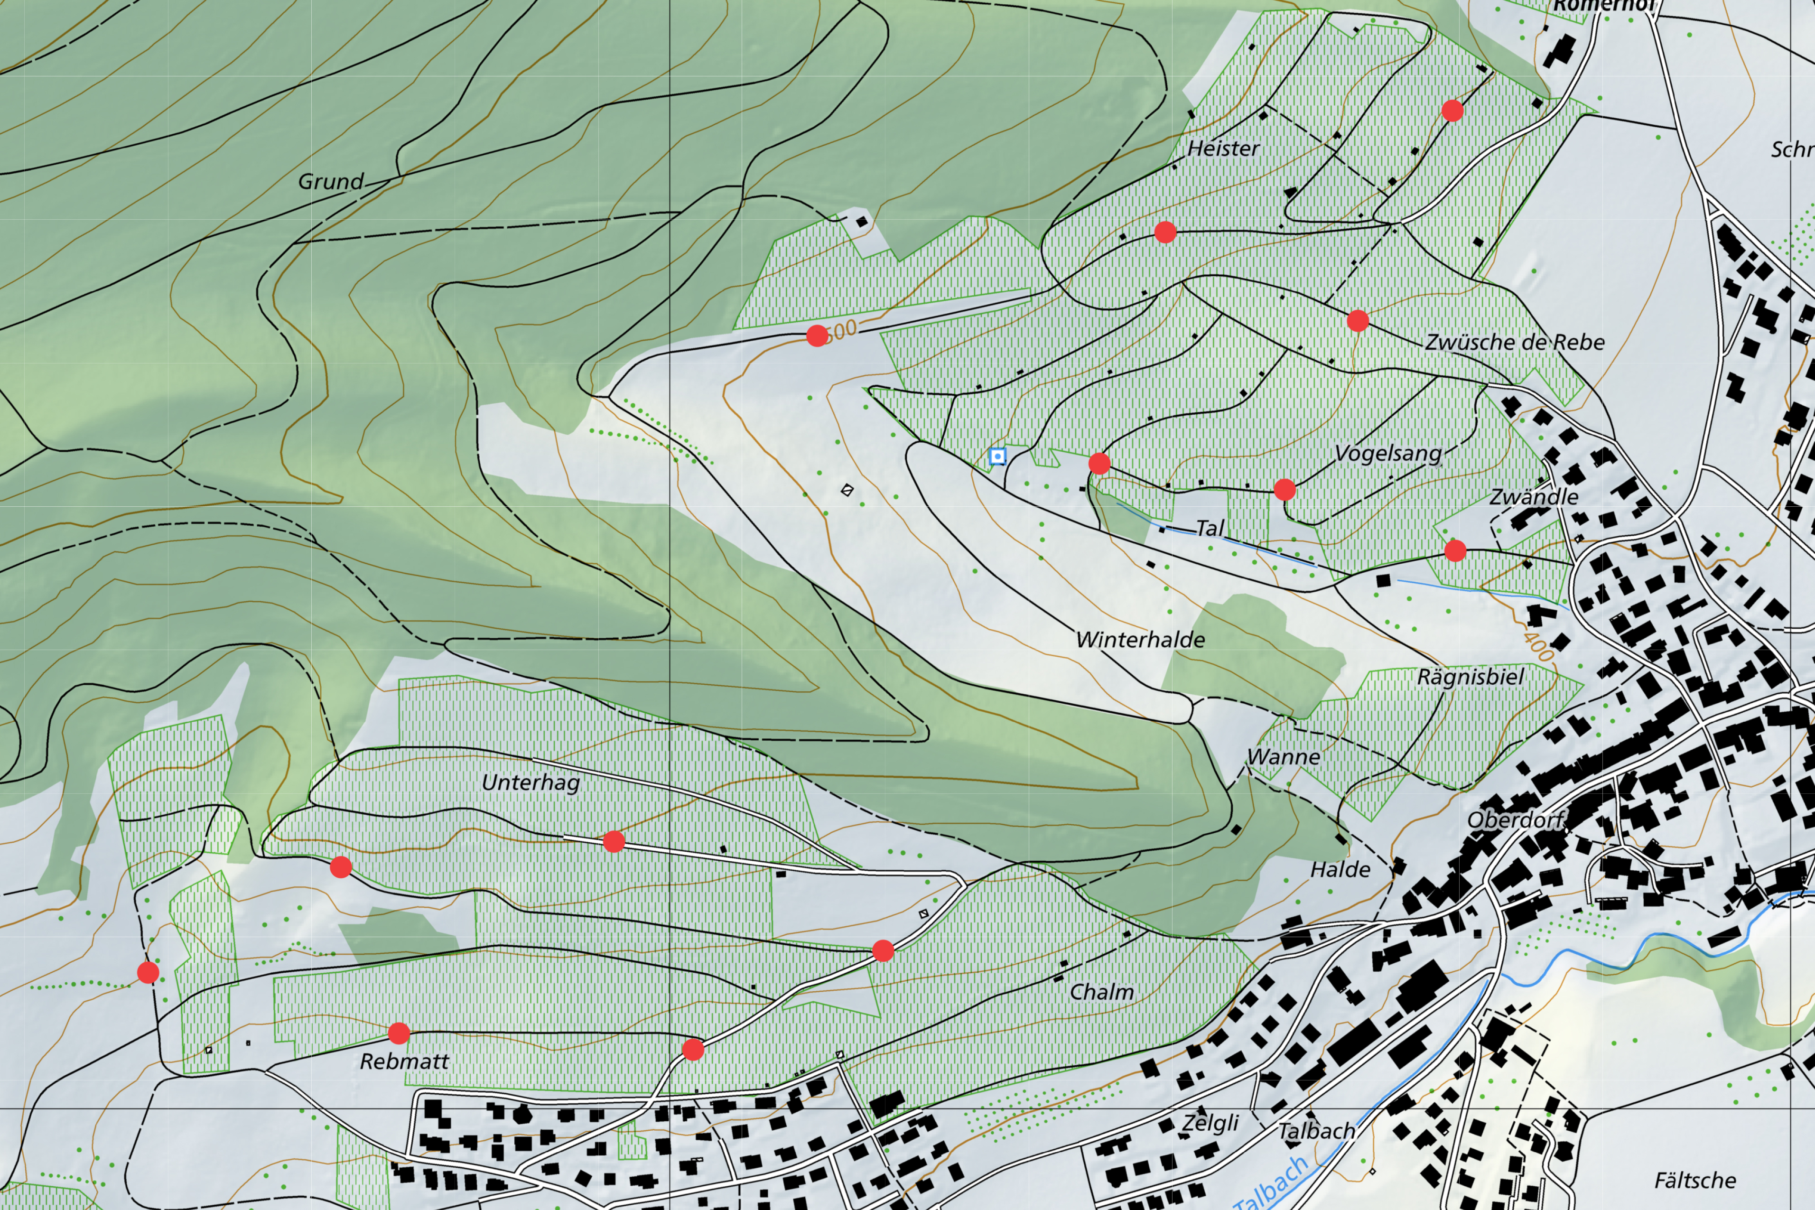
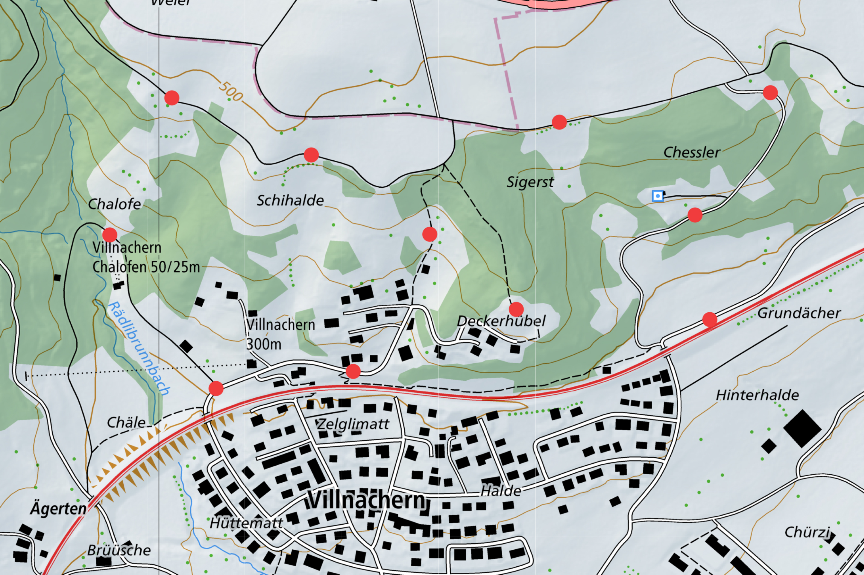
Erfolgskontrollen
Auenstein
Biberstein
Küttigen
Schinznach-Dorf
Villnachern
Notes:
Zusätzlich kartiert: Geisberg bei Ennetbaden
Lägernhang bei Wettingen (Zwei Bruten in 2016 gefunden)
Bereits initiierte Projekte: Gaisberg bei Ennetbaden; Lägernhang bei Wettingen und Villnachern Schinznach-Dorf (hier vorschichtig kommunizieren, wir haben noch nicht alle angefragt)

Slide 17
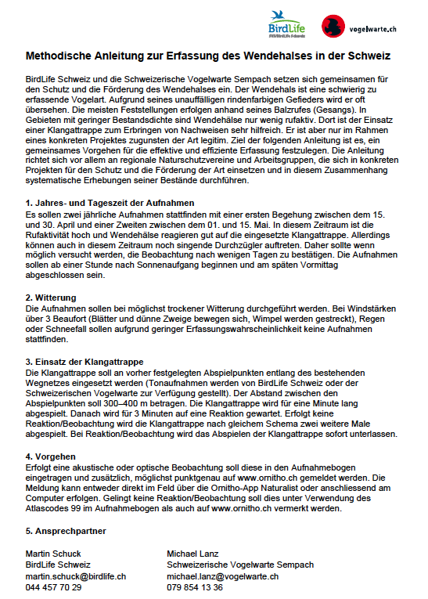
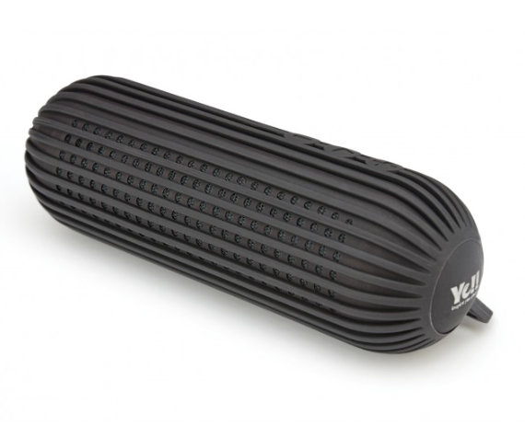
Erfolgskontrolle Kartierung
Notes:
- Nistkästen werden vom Projekt bezahlt oder den lokalen Sektionen selbst hergestellt.

Slide 18
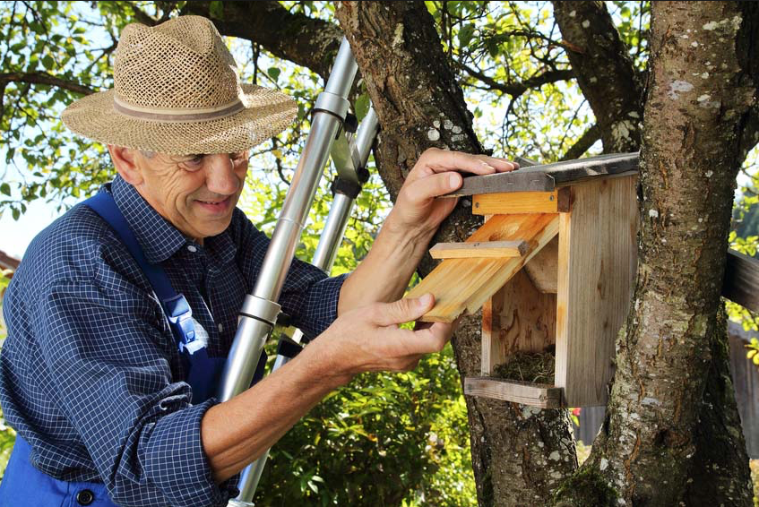
Nistkastenreinigung
Notes:
- Nistkästen werden vom Projekt bezahlt oder den lokalen Sektionen selbst hergestellt.

Slide 19
